Slide 1
ROBOT DÒ LINE TRÁNH VẬT CẢN
Nguyễn Trường Giang
Nguyễn Ngọc Hải

Slide 2
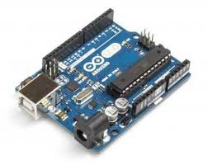
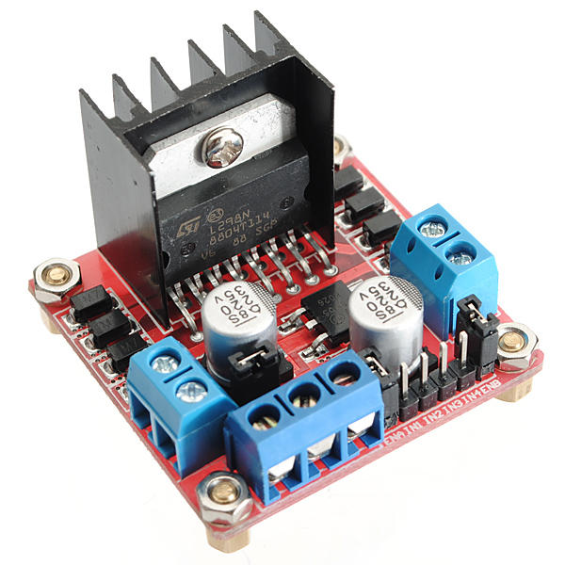
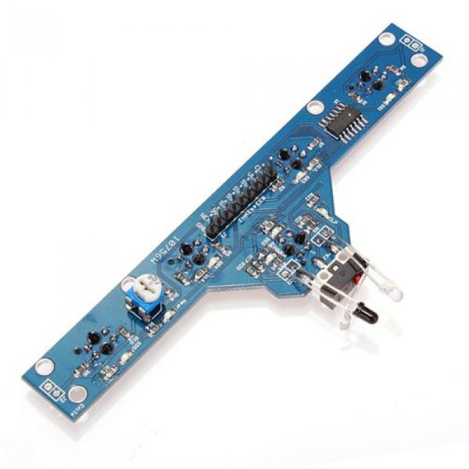
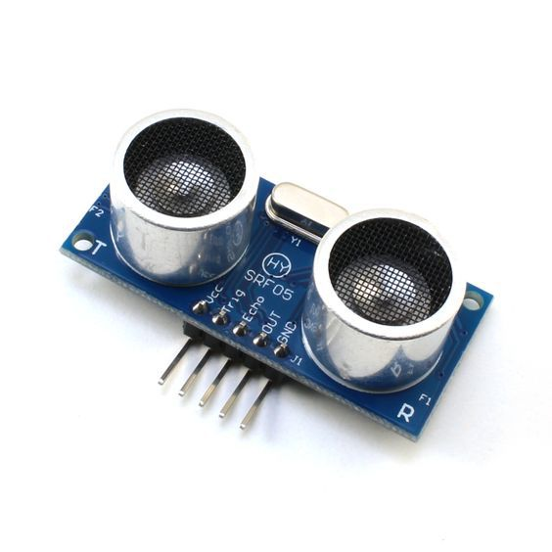
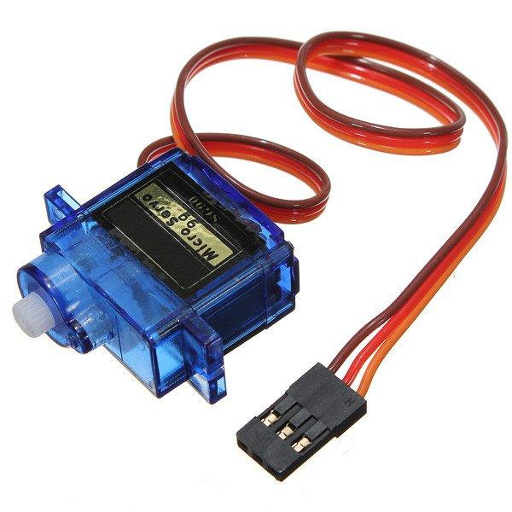
1. Thành phần cấu tạo
Arduino Uno R3
Module L298N
Cảm biến dò line 5 led
Servo sg90
Ultrasonic sensor

Slide 3
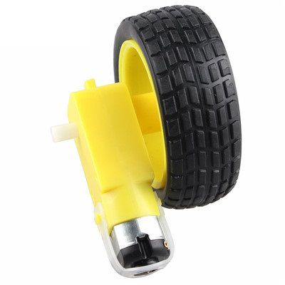
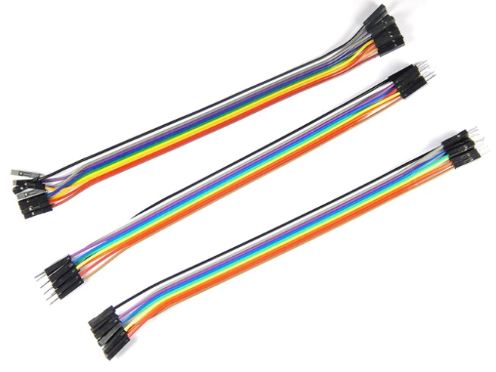
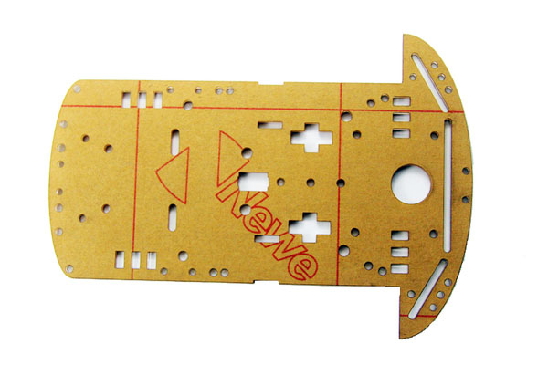
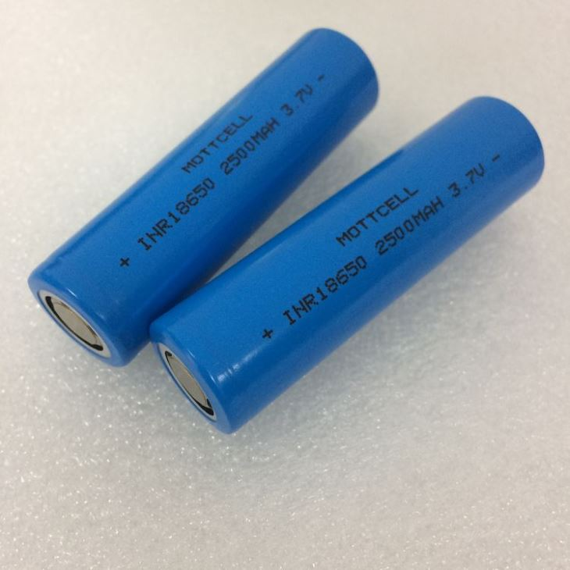
1. Thành phần cấu tạo

Slide 4
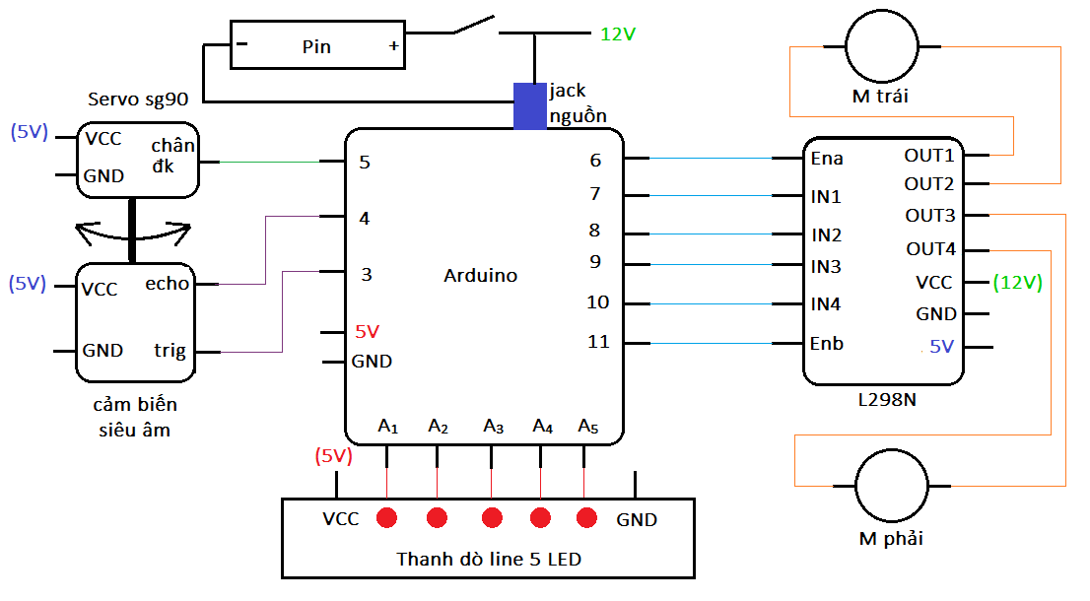
2. Sơ đồ lắp ráp

Slide 5
3. Thuật toán
Setup()
Loop()
scanssensor();
Serial.begin(9600);
pinMode(IN1, OUTPUT);
pinMode(IN2, OUTPUT);
pinMode(IN3, OUTPUT);
pinMode(IN4, OUTPUT);
pinMode(trig, OUTPUT);
pinMode(ena,OUTPUT);
pinMode(enb,OUTPUT);
pinMode(echo,INPUT);
sg90.attach(5);
Robotcontrol();
Tranhvatcan();

Slide 6
Scanssensor()
Có line: 1
Sensorread(pin)
Không line: 0
Đọc 5 led
1 hoặc 2 led sáng
error=-4..4
3 led sáng
B00000:
error=102
B11111:
error=103
B11100:
error=100
B01110:
error=0
B00111:
error=101

Slide 7
PID()
Motor_control()
Robotspeed()
Kp=15;Ki=0;Kd=101.8
Rpid = constrain(Rspeed + PID_value,20,180);
Lpid = constrain(Lspeed - PID_value,20,180);
0: dừng xe.
1: Tiến.
2: lùi.
3: rẽ phải.
4: rẽ trái.
5: tiến phải.
6: tiến trái.
P=error;
I+=error;
D=error-previous_error;
PID_value=Kp*P+Ki*I+Kd*D
Previous_error=error;
analogWrite(enb,Rpid-20);
analogWrite(ena,Lpid);
Khởi tạo: Previous_error=0;
Rspeed=70;
Lspeed=70;

Slide 8
Robotcontrol()
error=102
Đúng
nopid(pre_error);
Scanssensor();
Pre_error=
previous_error
Đúng
sai
error=101
error=102
Dung();
Retrai();
Đúng
sai
sai
error=102
Đúng
Dung();
Rephai();
sai
Dung()
Đúng
error=103
sai
end
PID();
Motor_control();

Slide 9
Int measuredistance (byte angle)
unsigned long t;
int d;
digitalWrite(trig, 0);
delayMicroseconds(2);
digitalWrite(trig, 1);
delayMicroseconds(5);
digitalWrite(trig, 0);
t=pulseIn(echo,HIGH);
d=int(t*0.017);
return d;

Slide 10
Int obstacleavoid(byte kcgioihan)
Rephai();
delay(400);
Dithang();
Rephai();
delay(300);
frontd= dokhoangcach(90)
Retrai();
delay(400);
Dithang();
Dithang()
đúng
Frontd
>kcgioihan
sai
lui();
delay(300);
Dung();
Error==102
Scansensor();
đúng
sai
Return 0
Lui();
Retrai();

